Slide 1
Новейшие изобретение молодых учёных в РК

Slide 2
Молодые ученые научного центра Актюбинского педагогического института запатентовали собственное изобретение. Их разработки позволят создавать детекторы различных видов радиаций, незаменимые при машиностроении. Кроме того, вуз в очередной раз получил трехгодичный грант на проведение научных разработок. МОН РК выделило институту 15 миллионов тенге. Кстати, этот грант молодые ученые получают регулярно с 1993 года..

Slide 3
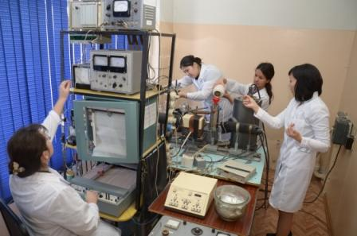
Работы молодых ученых пединститута опубликованы в научных изданиях Китая и США. Недавно несколько сотрудников центра вернулись с конференции из России. В планах – поездки в Эстонию и Польшу для обмена опытом и знаниями в сфере науки.

Slide 4
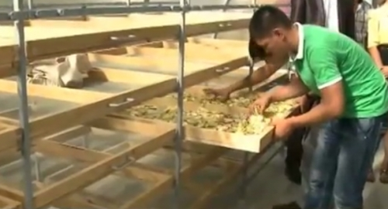
Это аппарат по резке овощей и фруктов и гелиоустановка для их сушки.

Slide 5
В прошлом году авторы проектов участвовали в областном молодежном конкурсе и выиграли гранты на 4 миллиона тенге.
Ребята объединили свои идеи и создали уникальный комплекс по переработке сельхозпродукции. Они установили его на территории одного из хозяйств области, рядом с фруктовым садом. Таким образом, сэкономили на транспортировке сырья.
Новаторство измельчающей машины в том, что при относительно небольшой себестоимости и малых затратах электроэнергии она имеет высокую производительность. В час аппарат нарезает до 450 килограммов овощей и фруктов.

Slide 6
Гелиосушилка очень экономична - работает на солнечной энергии. Ее вместимость - 640 килограммов. За сутки чудо-аппарат выдает больше центнера сухофруктов. Молодые ученые намерены и дальше совершенствовать свой перерабатывающий комплекс и довести его до товарного вида. Уже сейчас к их изобретениям проявляют интерес хозяйства региона.

Slide 7
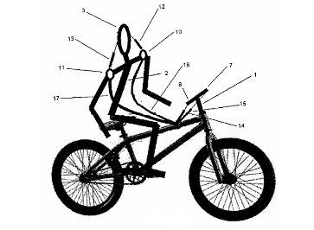
Сайн Сазанбаев запатентовал велосипед, управление которым можно осуществлять без помощи рук. Чтобы освободить велосипедистов от необходимости пользоваться руками, он при помощи специальных тросиков соединил рулевую ось велосипеда с велосипедным шлемом. Таким образом, управление велосипеда напрямую зависит от положения головы и верхних плечевых суставов велосипедиста. Устройство облегчит безруким инвалидам использование велосипеда.

Slide 8
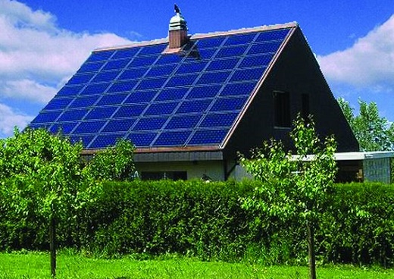
Житель Актобе придумал, как обеспечить казахстанцев бесплатным электричеством

Slide 9
Преподаватель информатики самостоятельно занимается сборкой солнечных батарей и ветрогенераторов. Умелец собирается вскоре представить свою задумку на выставке "ЭКСПО – 2014" в Торонто. Солнечными панелями и ветровыми генераторами Хасан Казиев занимается уже три года. Программист установил оборудование на даче и перешел на самостоятельное энергоснабжение. А затем посоветовал и другим последовать своему примеру.

Slide 10
Карагандинские фармацевты из института » Фитохимия» создали два новых препарата, аналогов которым нет в Казахстане. Более того, лекарства выигрывают в цене и по доступности, в отличие от дорогостоящих зарубежных медикаментов,
“Препарат «Атеролид» производен из полыни беловаты, не имеет побочных эффектов и противопоказаний. Таблетки помогут при атеросклерозе или гипертонии. Стоимость лекарства -800-900 тенге.
Другое изобретение фармацевтов — “Саусалин” избавит казахстанцев от лямблий, воспалений и спазмов. Препарат также не имеет травяных аналогов. Лекарство уже опробовано, в настоящий момент готовятся документы к серийному производству. В будущем оба медикамента попадут в аптеки.

Slide 11
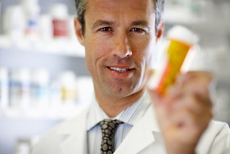

Slide 12
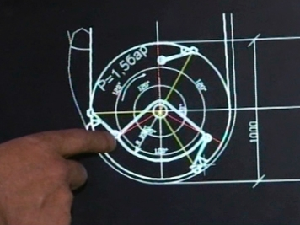
Казахстанский изобретатель Бахытжан Альменов заявил, что разработал проект вечного двигателя. Энергию ученый планирует получить с помощью силы Архимеда.

Slide 13
Он придумал, как получить электроэнергию буквально из ничего. В качестве движущей силы будет использоваться давление воды. Но не бурной реки, а стоячих водоемов. Эта идея у изобретателя появилась более десяти лет назад. Всем известная Архимедова сила пришла ему на помощь. Но чтобы создать хотя бы экспериментальную модель, нужно почти 100 тысяч долларов. На родине грант Альменову получить никак не удается. К подобным разработкам здесь относятся настороженно

